Slide 1
«Моя семья»

Slide 2
Семья – это группа живущих вместе родственников. (словарь русского языка С.И.Ожегов)

Slide 4
При солнышке тепло, при матери добро.

Slide 6
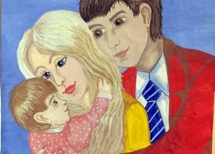
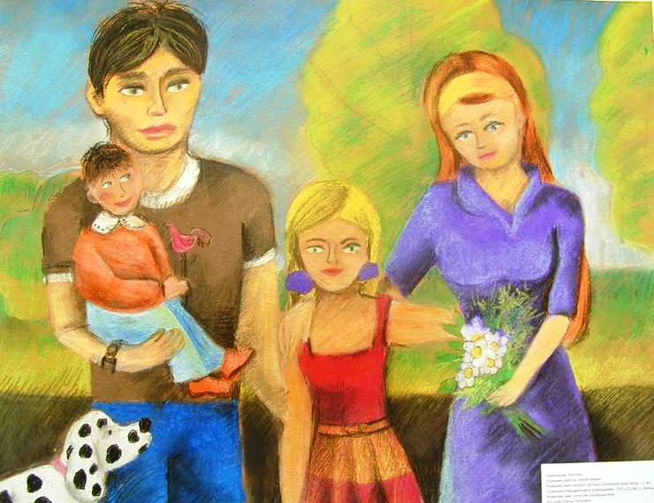

Slide 8
Государство – это большая семья, а семья – это маленькое государство. Великий философ Конфуций.

Slide 14
Объясните пословицы
Родители трудолюбивы и дети не ленивы.
Где любовь да совет там и горя нет.
Кто детям потакает, тот потом слезы проливает.
Детей наказывай стыдом, а не грозою и бичом.

